Slide 1
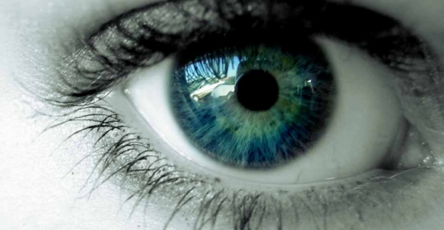
Integruota fizikos – biologijos pamoka
Akis – regos organas
Fizikos mokytoja ekspertė Irina Kiseliova
Biologijos mokytoja Živilė Stankutė

Slide 2
Pamokos uždaviniai:
Pakartoti fizikos ir biologijos pamokose įgytas žinias apie šviesą ir jutimus;
Sužinoti akies sandarą ir jos dalių funkcijas;
Susipažinti su atvaizdo susidarymu sveikoje, trumparegėje ir toliaregėje akyje;

Slide 3
Pakartokime fizikos pamokose įgytas žinias!
Šviesą skleidžiantys kūnai vadinami
_______________
Šviesos šaltiniai yra _________ ir _________.
Šviesa iš šaltinio sklinda į visas puses __________________.
Kūnai, praleidžiantys šviesą, vadinami __________
Visi matomi kūnai yra ____________
šviesos šaltiniais.
dirbtiniai
gamtiniai
tiesiomis linijomis
skaidriaisiais.
neskaidrūs.

Slide 4
atspindi
Neskaidrieji kūnai ___________ krintančią į juos šviesą.
Šviesos, pasiekusios kitą medžiagą, grįžimas atgal vadinamas ___________________
Reiškinys, kurio metu šviesa, pereinama iš vienos medžiagos į kitą , pakeičia sklidimo greitį vadinamas _______________
šviesos atspindžiu
šviesos lūžiu

Slide 5
Pakartokime biologijos pamokose įgytas žinias!
Išvardinkite Jums žinomus jutimo organus.
Kokie pojūčiai juose susidaro?
Kas yra receptoriai? Dirgiklis? Nervinis impulsas?

Slide 6
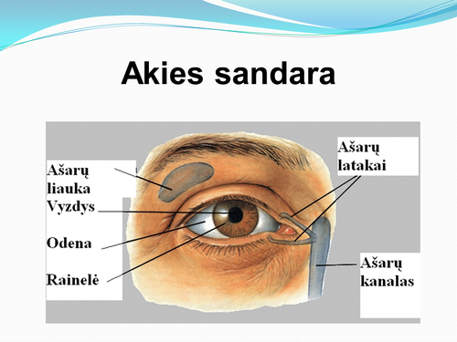

Slide 7
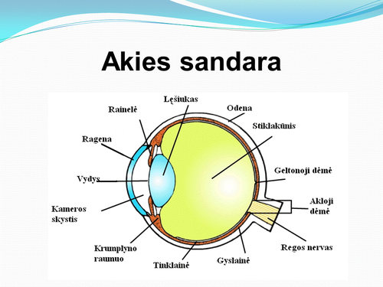

Slide 8
 | Akies organas | Funkcija
1. | Odena
2. | Ragena
3. | Rainelė
4. | Vyzdys
5. | Lęšiukas
6. | Tinklainė
7. | Regos nervas

Slide 9
Kaip mes regime?
http://gamta7-8.mkp.emokykla.lt/lt/mo/demonstracijos/rega/
Filmas

Slide 10
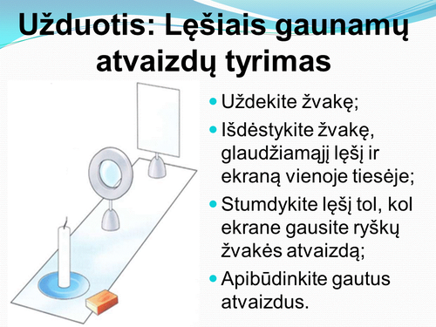

Slide 11
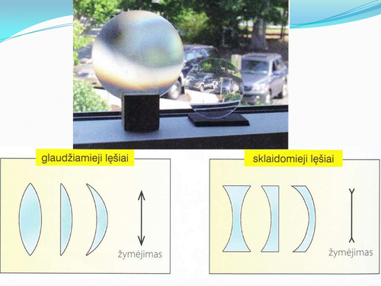

Slide 12
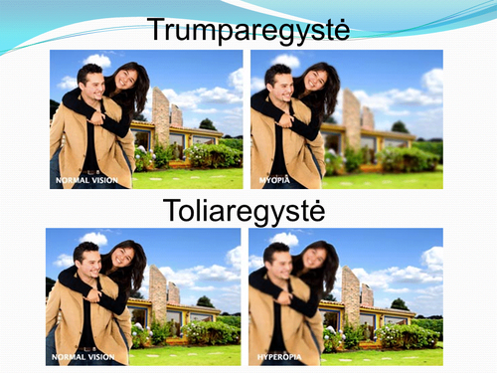

Slide 13
Įtvirkinkime žinias!
Kiekvienas trauksite po lapelį!
Ant žalių lapelių – akies sandaros dalys;
Ant geltonų lapelių – akies sandaros dalių funkcijos;
Klijuosite lapelius lentoje ant akies į atitinkamas vietas!
SĖKMĖS ☺

Slide 14
Įsivertinkime!
Nuspalvinkite akies rainelę atitinkamomis spalvomis ir įklijuokite ją lentoje.
Žalia spalva – puikiai supratau temą;
Mėlyna – vidutiniškai supratau temą;
Ruda – nesupratau pamokos temos.

Slide 15
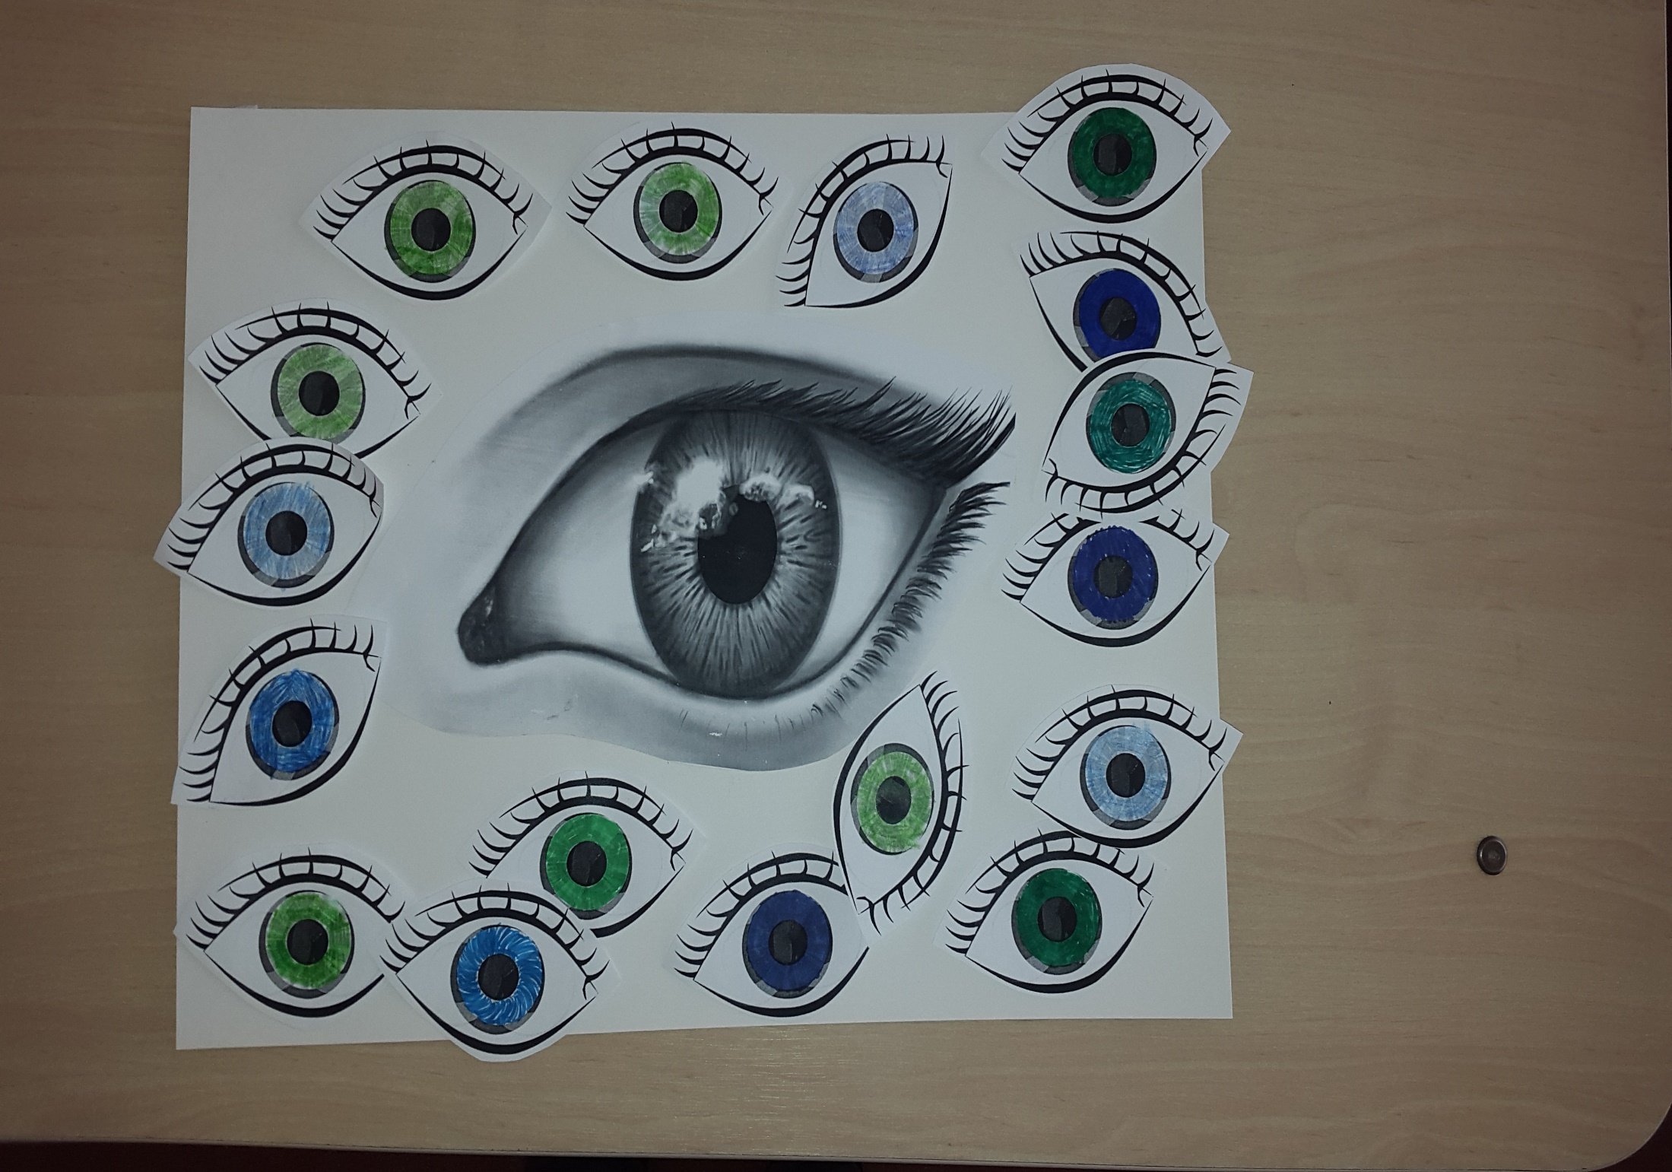

Slide 16
